Slide 1


АЛМАТЫ ҚАЛАСЫ ӘКІМДІГІНІҢ ҚОҒАМДЫҚ ДЕНСАУЛЫҚ САҚТАУ БАСҚАРМАСЫ
2025 ЖЫЛЫ АТҚАРЫЛҒАН ЖҰМЫС ҚОРЫТЫНДЫСЫ
2026 ЖЫЛҒА ЖОСПАР
2026 жыл
Notes:
1

Slide 2



СТРУКТУРА СЕТИ ЗДРАВООХРАНЕНИЯ
77 МЕДИЦИНСКИХ ОРГАНИЗАЦИИ
ПЕРВИЧНАЯ МЕДИКО-САНИТАРНАЯ ПОМОЩЬ – 37
ПМСП «Кулагер ПМСП Медеуского района ПМСП Алмалинского района Городская поликлиника ВОВ Городские поликлиники – 33
ПЕРИНАТАЛЬНЫЕ ЦЕНТРЫ И РОДИЛЬНЫЕ ДОМА – 6
Центр перинатологии и детской кардиохирургии Городские перинатальные центры – 2 Городские родильные дома – 3
СПЕЦИАЛИЗИРОВАННЫЕ ЦЕНТРЫ – 8
СПИД центр Городской центр репродукции человека Алматинский онкологический центр Центр психического здоровья Городской кардиологический центр Городской ревматологический центр Городской противотуберкулезный диспансер Кожно-венерологический диспансер
РЕАБИЛИТАЦИОННЫЕ ЦЕНТРЫ – 6
Городской детский реабилитационный центр Детский реабилитационный центр «Балдаурен» Детский реабилитационный центр фтизиопульмонологии Реабилитационный центр «Алау» Центр ранней детской реабилитации Реабилитационный центр фтизиопульмонологии «Каменское плато»
ГОРОДСКИЕ БОЛЬНИЦЫ – 8
Центральная городская клиническая больница Городские клинические больницы – 5 Городская больница скорой медицинской помощи Городская больница «Алатау»
ПАЛЛИАТИВНАЯ ПОМОЩЬ – 1
Центр паллиативной помощи
ИНФЕКЦИОННЫЕ БОЛЬНИЦЫ– 2
Городская клиническая инфекционная больница им. С.Жакенова Детская городская клиническая инфекционная больница
ПРОЧИЕ ОРГАНИЗАЦИИ – 7
Скорая медицинская помощь; Дом ребенка; Городской медицинский колледж; Городской центр крови; Патологоанатомическое бюро; База спец снабжения; Учебный клинический центр
ЧАСТНЫЕ МО (Поставщики ГОБМП и ОСМС) – 138
ПМСП – 37 Стационар – 46 Прочее – 55
ДЕТСКИЕ БОЛЬНИЦЫ – 2
Центр детской неотложной медицинской помощи Детская городская клиническая больница №2
АККРЕДИТАЦИЯ МО
Высшая 21 | Первая 36 | Вторая 3
По данным Алматинского городского филиала РГП на ПХВ ННЦРЗ им. Салидат Каирбековой МЗ РК
Notes:
[Sources]
- No data provided for 2025 for this section; title-only slide per user instruction.
[/Sources]

Slide 3



МЕДИКО-ДЕМОГРАФИЧЕСКИЕ ПОКАЗАТЕЛИ
2 397 506*
ПОКАЗАТЕЛЬ | 2024г | 2025г
КОЭФФИЦЕНТ ОБЩЕЙ СМЕРТНОСТИ | 5,35 | 5,40
МАТЕРИНСКАЯ СМЕРТНОСТЬ | 4,2 | 2,2
МЛАДЕНЧЕСКАЯ СМЕРТНОСТЬ | 5,58 | 4,85
СМЕРТНОСТЬ ОТ БСК | 170,11 | 155,65
СМЕРТНОСТЬ ОТ ТУБЕРКУЛЕЗА | 0,9 | 0,7
СМЕРТНОСТЬ ОТ НЕСЧАСТНЫХ СЛУЧАЕВ, ОТРАВЛЕНИИ И ТРАВМ | 29,24 | 29,4
ЧИСЛЕННОСТЬ НАСЕЛЕНИЯ
ОБЩАЯ РОЖДАЕМОСТЬ 2025г – 13,77 2024г – 15,30
МУЖЧИНЫ – 45,6% 1 094 802*
ЖЕНЩИНЫ – 54,4% 1 302 704*
ПОКАЗАТЕЛЬ | 2024г | 2025г
ЗАБОЛЕВАЕМОСТЬ ОТ БСК | 3 732,7 | 2 894,7
ЗАБОЛЕВАЕМОСТЬ ТУБЕРКУЛЕЗОМ | 21,4 | 18,0
ЗАБОЛЕВАЕМОСТЬ ЗНО | 287,6 | 241,0
* Данные из портала РПН по состоянию на 31 декабря 2025 года
* Данные из «Бюро национальной статистики Агентства по стратегическому планированию и реформам Республики Казахстан»
Notes:
[Sources]
- No data provided for 2025 for this section; title-only slide per user instruction.
[/Sources]

Slide 4
РАЗВИТИЕ КАДРОВЫХ РЕСУРСОВ
ЧИСЛЕННОСТЬ МЕДИЦИНСКИХ РАБОТНИКОВ
ПО г. АЛМАТЫ - 35 584
ДЕФИЦИТ
г. АЛМАТЫ
Государственных МО
14 681
20 903
Наибольший дефицит:
ВОП (59), невропатолог (14), кардиолог (13), акушер-гинекологи (10), ЛОР (8), врачи лучевой диагностики (6), анестизиолог-реаниматолог (6), эпидемиолог (5), хирург (5), ангиохирург (3)
ДЕЙСТВУЮЩИЕ ОБРАЗОВАТЕЛЬНЫЕ ПРОГРАММЫ «РЕЗИДЕНТУРА» ЗА СЧЕТ МИО
ТРУДОУСТРОЙСТВО ВЫПУСКНИКОВ РЕЗИДЕНТУРЫ
ЗА СЧЕТ МИО ЗА 2025 ГОД - 111
Обучающие организации | Выпускники на 2025 год | Текущий контингент на 2025 год
КазНМУ им. Д.Асфендиярова | 92 | 230
КРМУ | 19 | 64
КазНИИ глазных болезней |  | 2
НИИ кардиологии и внутренних болезней |  | 23
ВСЕГО: | 111 | 319
Notes:
[Sources]
- No data provided for 2025 for this section; title-only slide per user instruction.
[/Sources]

Slide 5

ЛЕКАРСТВЕННОЕ ОБЕСПЕЧЕНИЕ
АМБУЛАТОРНОЕ ЛЕКАРСТВЕННОЕ ОБЕСПЕЧЕНИЕ
ГОСПИТАЛЬНАЯ ФАРМАЦИЯ
ВЫПИСАНО РЕЦЕПТОВ
ВНЕДРЕНИЕ ОТДЕЛЕНИЙ ГОСПИТАЛЬНОЙ ФАРМАЦИИ
2 453 553
2026
план
ОБЕСПЕЧЕНО
2025
факт
2 363 713 (35,98 млрд. тенге)
20
ДОЛЯ ОБЕСПЕЧЕННЫХ РЕЦЕПТОВ
10
96%
В 2025 году через МИО
(препараты для пациентов с орфанными заболеваниями)
обеспечено 4277 пациентов на
12,2 млрд. ₸
Процент вывода маркированных ЛС – 83%
СУММА ОБЕСПЕЧЕНИЯ НА 1 ПАЦИЕНТА, ТГ.
248 521,06
Через «Социальный кошелек» обеспечено 79% от общего количества обеспеченных рецептов
211 862,58
2025
2024
Notes:
[Sources]
- No data provided for 2025 for this section; title-only slide per user instruction.
[/Sources]

Slide 6
ПЕРВИЧНАЯ МЕДИКО - САНИТАРНАЯ ПОМОЩЬ
ГОСУДАРСТВЕННЫЕ / ЧАСТНЫЕ
КОЛИЧЕСТВО ПОСЕЩЕНИЙ В ПМСП
НА 1 ЖИТЕЛЯ (ДОСТУПНОСТЬ)
ПОКАЗАТЕЛЬ ПМСП | ПЛАН | ФАКТ
Доля дистанционных медицинских услуг, оказанных населению | 10% | 10,5%
Деятельность молодежных центров здоровья | 12 | 14
Снижение заболеваемости ожирением среди детей (0-14 лет, на 100 тыс. населения) | 51,2 | 48,2
2025 KPI 5,94
ФАКТ 5,9
ГОСУДАРСТВЕННЫЕ МО – 41
прикреплены 74,1% населения (1 777 136 человек)
6,02
5,9
2024
2025
ЧАСТНЫЕ МО – 37
прикреплены 25,9%
населения (620 370 человек)
ПРОБЛЕМНЫЕ ОРГАНИЗАЦИИ ПМСП (81% - ЧАСТНЫЕ)
ТОО «Nurlab medical clinic №1» | 0,8
ТОО «Smart health university city» | 1,6
ТОО «Qamqor Сlinic Almaty» | 2,3
ТОО «Керуен-Mеdicus на Шарипова» | 2,3
ТОО «Med Lab экспресс» | 3,6
ТОО «Almaty Clinic» | 4,0
НЦ УДП РК | 4,2
ГП №12 | 4,9
ЦПМСП «Алмалинского района» | 5,1
АБСОЛЮТНОЕ ЧИСЛО ПОСЕЩЕНИЙ НА 1 ЖИТЕЛЯ
НЕОТЛОЖНАЯ ПОМОЩЬ
НА АМБУЛАТОРНОМ УРОВНЕ
14 090 363
14 085 756
КАБИНЕТ НЕОТЛОЖНОЙ ПОМОЩИ
2024
2025
64 из 78 (82%)
МОБИЛЬНАЯ БРИГАДА
74 из 95 (75,7%)
Notes:
[Sources]
- No data provided for 2025 for this section; title-only slide per user instruction.
[/Sources]

Slide 7
ОХВАТ ПРОФОСМОТРАМИ ЦЕЛЕВЫХ ГРУПП НАСЕЛЕНИЯ ГОРОДА
ДЕТИ
БОЛЕЗНИ СИСТЕМЫ КРОВООБРАЩЕНИЕ
610 758
82,8%
191 063
180 180
103,2%
93%
597 549
98,3%
89,3%
97,4%
7,1%
99,5%
6,8%
69,2%
5,0%
5,5%
САХАРНЫЙ ДИАБЕТ
197 299
184 235
102,8%
86,6%
92,8%
75,9%
ГЛАУКОМА
2,1%
2%
202 654
75,2%
190 132
103,5%
95,8%
48,2%
ПОВЕДЕНЧЕСКИЕ ФАКТОРЫ РИСКА
0,6%
0,7%
195 148
104,2%
181 066
72,7%
97,36%
69,2%
9,7%
8,2%
Notes:
[Sources]
- No data provided for 2025 for this section; title-only slide per user instruction.
[/Sources]

Slide 8
ВЫЯВЛЯЕМОСТЬ БОЛЬНЫХ ПРИ ПРОФОСМОТРАХ В РАЗРЕЗЕ МЕДИЦИНСКИХ ОРГАНИЗАЦИИ (С НУЛЕВЫМ ЗНАЧЕНИЕМ)
ГП №1, ГП №24 | Дети в возрасте 0-17 лет | Nurlab medical clinic, Alatau Assistsnce, РДЦ, Almaty Clinic, Med Lab экспресс, Алгамед, Smart health university city, Клиника «AMD», центр «Биоритм», МЦ «Med City», МЦ «MedLine», МЦ «Рахат», Поликлиника №55, Dr.Orazymbetov plus, LS-clinic, Керуен-Mеdicus на Шарипова, SadAli Group, A CLINIC
ГП №29 | Раннее выявление БСК | Dr.Orazymbetov plus, Поликлиника №55, РДЦ, АСМЕД Тургут Озала
ГП №9, ГП №10, ГП №11, ГП №16, ГП №17, ГП №25, ГП №29, ЦПМСП Алмалинского р-на, ЦПМСП Кулагер | Раннее выявление СД | РДЦ, Smart health university city, Unilab Medical, Республиканский семейно-врачебный центр, Qamqor Сlinic Almaty, Поликлиника №55, Almaty Clinic, Med Lab экспресс, МЦ «Med City», LS-clinic, АСМЕД Мынбаева, Алгамед, D0CT0R H@USE, Nurlab medical clinic №1
ГП №1, ГП №2, ГП №3, ГП №4, ГП №5, ГП №9, ГП №10, ГП №12, ГП №13, ГП №14, ГП №15, ГП №16, ГП №19, ГП №20, ГП №21, ГП №22, ГП №23, ГП №24, ГП №25, ГП №28, ГП №29, ГП №30, ГП №32, ГП №36, ГП «ВОВ», ЦПМСП Медеуского района, ЦПМСП Алмалинского района, ГБ Алатау, ЦПМСП Кулагер, ГКБ №5, ГКБ №7, ГКБ №8 | Раннее выявление глаукомы | РДЦ, Almaty Clinic, Med Lab экспресс, Open medical channel, Smart health university city, АСМЕД Мынбаева, АСМЕД Тургут Озала, Поликлиника №55, Поликлиника Саялы, РСВЦ, ЦСП г.Алматы, KazMed Company, Dr.Orazymbetov plus, Unilab Medical, LS-clinic, МЦ УДП РК, Алгамед, D0CT0R H@USE, Nurlab medical clinic №1, ЛДЦ Азия мед, Медсервисхирургия, SadAli Group, ЛДЦ Биоритм, Alatau Assistance, Керуен-Mеdicus на Шарипова
ГП №1, ГП №2, ГП №4, ГП №7, ГП №12, ГП №14, ГП №16, ГП №17, ГП №25, ГП №28 | Раннее выявление поведенческих факторов риска | МЦ УДП РК, A CLINIC, Nurlab medical clinic №1, РДЦ, Almaty Clinic, LS-clinic, Qamqor Сlinic Almaty, SadAli Group, Smart health university city, Клиника «AMD», АСМЕД Мынбаева, МЦ «Med City», МЦ «MedLine», МЦ «ХАК», Медсервисхирургия, МЦ Рахат, ЦСП г. Алматы, KazMed Company, ЛДЦ Азия Мед, D0CT0R H@USE, Dr.Orazymbetov plus, Unilab Medical, РСВЦ
Notes:
[Sources]
- No data provided for 2025 for this section; title-only slide per user instruction.
[/Sources]

Slide 9
СЛУЖБА ОХРАНЫ ЗДОРОВЬЯ МАТЕРИ И РЕБЕНКА
№ | ПОКАЗАТЕЛЬ | ПЛАН | ФАКТ
1 | Уровень материнской смертности | 11,3 | 2,2
2 | Коэффициент неонатальной смертности | 2,7 | 2,6
3 | Уровень младенческой смертности | 6,9 | 4,85
4 | Коэффициент детской смертности, дети до 5 лет | 7,7 | 5,6
5 | Заболеваемость ожирением среди детей | 51,2 | 48,5
№ | ПОКАЗАТЕЛЬ | ПЛАН | ФАКТ
6 | Увеличение охвата детей до 1 года проактивным наблюдением и скринингами | 89 | 93,3
7 | Рождаемость среди подростков (в возрасте 15-17 лет) | 2,6 | 1,5
8 | Снижение заболеваемости анемией среди беременных женщин в возрасте 15-49 лет | 20,6 | 7,9
9 | Увеличение охвата женщин прегравидарной подготовкой | 45 | 53,9
10 | Охват женщин фертильного возраста (15-49 лет) современной контрацепцией | 48 | 48,1
МЕДИЦИНСКИЕ ОРГАНИЗАЦИИ НЕ ДОСТИГШИЕ БОЛЕЕ 3-Х ИЗ ВЫШЕУКАЗАННЫХ ПОКАЗАТЕЛЕЙ
1 | ТОО «A CLINIC»
2 | ТОО «ЛДЦ Азия Мед»
3 | ТОО «АСМЕД Мынбаева»
4 | ТОО «SadAli Group»
5 | ТОО «Maksat МеД"
6 | ТОО "Поликлиника №55"

Slide 10
СЛУЖБА ОХРАНЫ ЗДОРОВЬЯ МАТЕРИ И РЕБЕНКА
СРОЧНЫЕ РОДЫ – 39 416 (90,4%)
ПРЕЖДЕВРЕМЕННЫЕ РОДЫ – 2 302 (5,2%)
ЗАПОЗДАЛЫЕ РОДЫ – 9 (0,02%)
ПРИЧИНЫ КРИТИЧЕСКИХ СОСТОЯНИЙ
(всего – 33 сл.-0,08% (2024г.-32 сл., уд.вес-0,07%)
ВСЕГО РОДОВ
41 727
МЕДИЦИНСКИЕ АБОРТЫ – 1 852 (4,2%)

Slide 11
ПРОГРАММА «ДЕТИ КАЗАХСТАНА»
ФОРМИРОВАНИЕ ЗДОРОВОГО ОБРАЗА ЖИЗНИ
ВЫДЕЛЕННЫЙ БЮДЖЕТ
ШКОЛЬНАЯ МЕДИЦИНА
2019 год – 115 млн.тг.
2020 год – 198 млн.тг.
      (Covid-19, были сняты)
2021 год – 28 млн.тг.
2022 год – 23 млн.тг.
2023 год – 23 млн.тг.
2024 год – 25 млн.тг.
      (конкурс не состоялся)
2025 год – 21 млн.тг.
ПОДЛЕЖАЛО ОСМОТРУ – 328 356
ОСМОТРЕНО УЧАЩИХСЯ – 325 282
УДЕЛЬНЫЙ ВЕС ОСМОТРЕННЫХ – 99,0%
ВЫЯВЛЕНО ЗАБОЛЕВАНИЙ – 52 435
ОЗДОРОВЛЕНО – 41 701
ВЗЯТО НА Д УЧЕТ – 6 505
СОСТОИТ НА Д УЧЕТЕ – 8 797
МЕРОПРИЯТИЯ ВСЕГО
ОХВАТ
ПУБЛИКАЦИИ
ИНФОМАТЕРИАЛЫ
ВСЕГО ЛИСТОВОК
ВСЕГО БУКЛЕТОВ
12 312
108 378
4 227
19 321
70 029
68 000
ОСНОВНЫЕ НОЗОЛОГИИ ВПЕРВЫЕ ВЫЯВЛЕННОЙ ЗАБОЛЕВАЕМОСТИ У ШКОЛЬНИКОВ (по специалистам)
ШКОЛЬНАЯ СТОМАТОЛОГИЯ
5
Открыто кабинетов профилактики стоматологических заболеваний в школах.
Запланированы открытия стоматологических кабинетов на 2026 год
10
ЦРРВ не функционируют в ГКБ №7, ГП №2, ГП №16 и в 35 частных медицинских организациях.
Педиатрические отделения отсутствует во всех частных медицинских организациях

Slide 12
ОХВАТ ИММУНИЗАЦИЕЙ ДЕТЕЙ ДО 16 ЛЕТ
ДОЛЯ ЦЕЛЕВОЙ ГРУППЫ НАСЕЛЕНИЯ, ОХВАЧЕННАЯ ИММУНИЗАЦИЕЙ
РЕСПУБЛИКА | ПЛАН | 95%
г. АЛМАТЫ | ФАКТ | 98,3%
МЕДИЦИНСКИЕ ОРГАНИЗАЦИИ НЕ ДОСТИГШИЕ ПОРОГОВЫХ ЗНАЧЕНИИ
№ | Медицинская организация |  | Факт
1 | ТОО "Поликлиника №55" |  | 10,3%
2 | ТОО "KazMed Company" |  | 40,5%
3 | ТОО "Maksat МеД" |  | 53,5%
4 | ТОО "Поликлиника "СУНКАР-II" |  | 53,8%
5 | ТОО "SadAli Group" |  | 58,2%
6 | ТОО "Медцентр - Рахат" |  | 71,4%
7 | ТОО "LS-clinic" |  | 73,5%
8 | ТОО "Open medical channel" |  | 74,2%
9 | ТОО "Керуен-Mеdicus на Шарипова" |  | 74,9%
№ | Медицинская организация |  | Факт
10 | ТОО "Алгамед" |  | 79,6%
11 | ТОО "АСМЕД Мынбаева" |  | 82,2%
12 | ТОО "Республиканский семейно-врачебный центр" |  | 83,1%
13 | Городская поликлиника №25 |  | 83,3%
14 | ТОО "Достар Мед" |  | 84,1%
15 | ТОО "Медицинский центр "MedLine" |  | 86,4%
16 | ТОО "Лечебно-диагностический Центр Азия Мед" |  | 87,4%
17 | ТОО "Med Lab экспресс" |  | 88,6%

Slide 13

ПОКАЗАТЕЛИ ОНКОЛОГИЧЕСКОЙ СЛУЖБЫ
ЗАБОЛЕВАЕМОСТЬ
22,7%
РАННЯЯ ДИАГНОСТИКА. ПЛАН
39,99%
44,2%
Д- УЧЕТ
31,8%
СМЕРТНОСТЬ. ПЛАН
69,74%
Notes:
[Sources]
- No data provided for 2025 for this section; title-only slide per user instruction.
[/Sources]

Slide 14
КАПИТАЛЬНЫЙ РЕМОНТ ОБЪЕКТОВ ЗДРАВООХРАНЕНИЯ
В 2025 ГОДУ ИЗ БЮДЖЕТА ГОРОДА АЛМАТЫ НАПРАВЛЕНО
4,4 МЛРД.₸ на проведение капитального ремонта объектов здравоохранения
тыс. теңге
ИЗНОС ЗДАНИЙ 22,5%
№ | НАИМЕНОВАНИЕ ОРГАНИЗАЦИИ | Капитальный ремонт (2025) | ПСД (2025)
1 | КГП на ПХВ «Городская поликлиника №27» | 216 807,0
2 | КГП на ПХВ «Городская поликлиника №27» (филиал) | 76 516,0
3 | КГП на ПХВ «Городская поликлиника №23» | 612 668,0
4 | КГП на ПХВ «Детский реабилитационный центр Алау» | 716 117,0
5 | Капитальный ремонт КГП на ПХВ «Станция скорой медицинской помощи» и ПСМП №2 | 652 852,0
6 | КГП на ПХВ «Центр фтизиопульмонологии» |  | 106 875,0
7 | КГП на ПХВ «Городская поликлиника №23» (филиал) |  | 6 402,0
8 | КГП на ПХВ «Городская поликлиника №25» |  | 17 726,0
9 | КГП на ПХВ «Городская поликлиника №28» (СВА Кайрат) |  | 5 906,0
10 | КГП на ПХВ «Городская поликлиника №24» |  | 39 161,0
11 | КГП на ПХВ «Городской ревматологический центр» |  | 13 331,0
12 | КГП на ПХВ «Городская поликлиника №1» |  | 20 758,0
13 | КГП на ПХВ «Городская больница скорой медицинской помощи» |  | 10 155,0
14 | КГП на ПХВ «Городская поликлиника №12» (филиал) |  | 11 009,0
ОТРЕМОНТИРОВАНЫ в 2025г.
15 объектов
(из них 10 объектов переходящие с 2024 года):
Стационар – 1;
Поликлиники – 10;
Прочие МО – 4.
ПОТРЕБНОСТЬ В ИНВЕСТИЦИЯХ
13,5 млрд.тг на ремонт 9 объектов:
Стационар – 4;
Поликлиники – 5
Notes:
[Sources]
- No data provided for 2025 for this section; title-only slide per user instruction.
[/Sources]

Slide 15
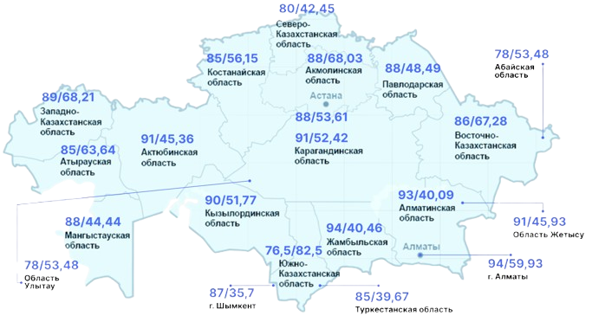
МАТЕРИАЛЬНО-ТЕХНИЧЕСКОЕ ОСНАЩЕНИЕ
Оснащение
97,1%
Износ
59,93%
УРОВЕНЬ ОСНАЩЕННОСТИ РК – 85/39,67
(оснащенность/износ в %)
ПОТРЕБНОСТЬ:
РОБОТЫ ДЛЯ ОПЕРАЦИИ –
3 ед (ГКБ4, Кардиоцентр, ГБСМП))
МРТ, КТ, АНГИОГРАФ – 5 ед;
ОСНАЩЕНИЕ АКУШЕРСКО-
ГИНЕКОЛОГИЧЕСКОЙ, ПЕДИАТРИЧЕСКОЙ И РЕАНИМАЦИОННОЙ СЛУЖБЫ
ПОТРЕБНОСТЬ в инвестициях
на период 2026-2030 гг., (млрд. теңге)
97,1/59,93
2026 | 2027 | 2028 | 2029 | 2030 | ВСЕГО
17,0 | 15,0 | 10,0 | 8,0 | 5,0 | 55,0
Notes:
[Sources]
- No data provided for 2025 for this section; title-only slide per user instruction.
[/Sources]

Slide 16
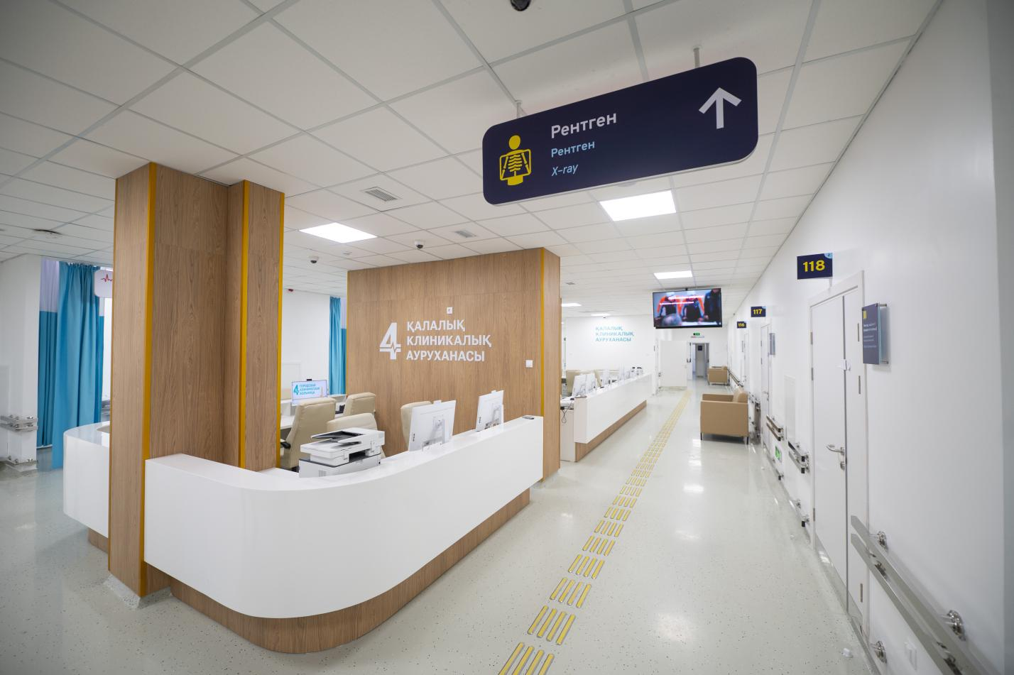
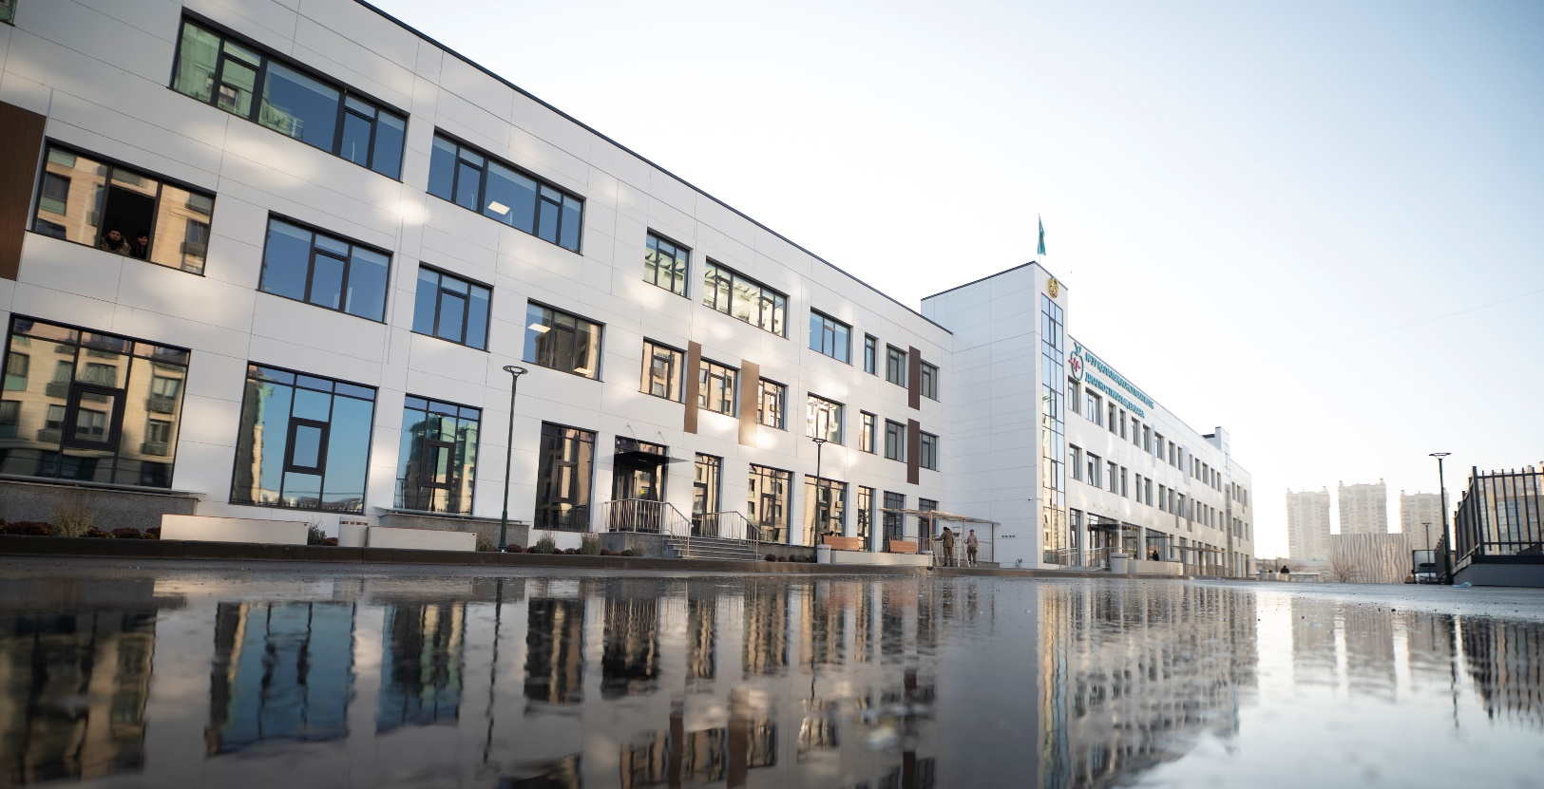
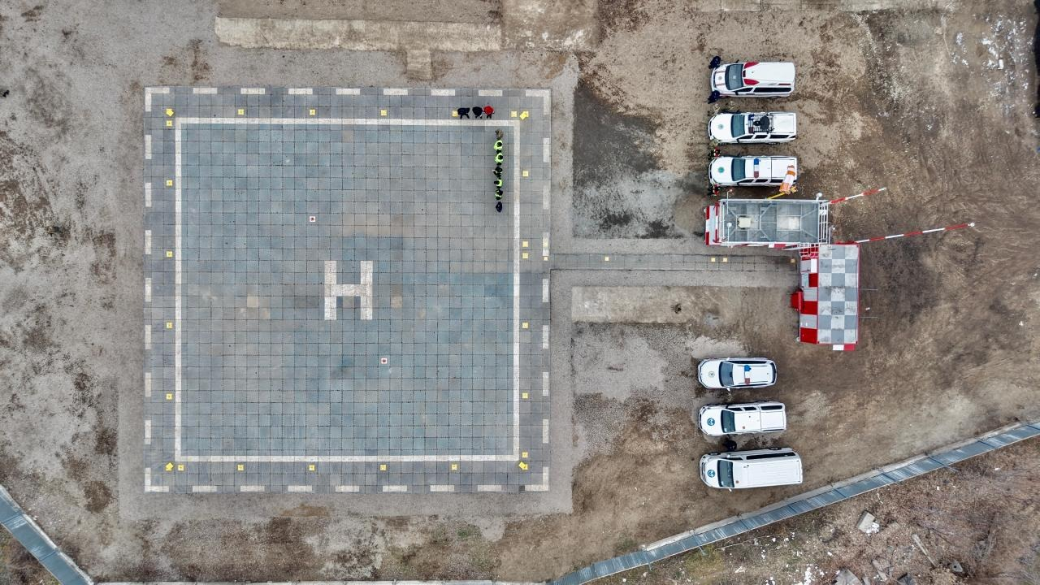
МОДЕРНИЗАЦИЯ ИНФРАСТРУКТУРЫ ЗДРАВООХРАНЕНИЯ
Городская клиническая больница №4
Городская поликлиника №37
Завершён капитальный ремонт с реконструкцией ключевых помещений и инженерной инфраструктуры.
Построена вертолётная площадка совместно с городскими службами ЧС — для оперативной санитарной эвакуации и экстренной логистики.
Больница приведена в полное соответствие действующим стандартам по безопасности, функциональности и оснащению.
Приёмное отделение с системой сортировки (triage) по международным стандартам
В декабре 2025 года завершено строительство новой городской поликлиники: объект представлен городу и официально открыт.
По масштабу и комплексности решения аналогичных объектов в Казахстане нет.
Начаты строительства: 4 поликлиник
Потребность на 2026-2027 годы:
6 поликлиник;
6 подстанции ССМП.
Notes:
[Sources]
- No data provided for 2025 for this section; title-only slide per user instruction.
[/Sources]

Slide 17
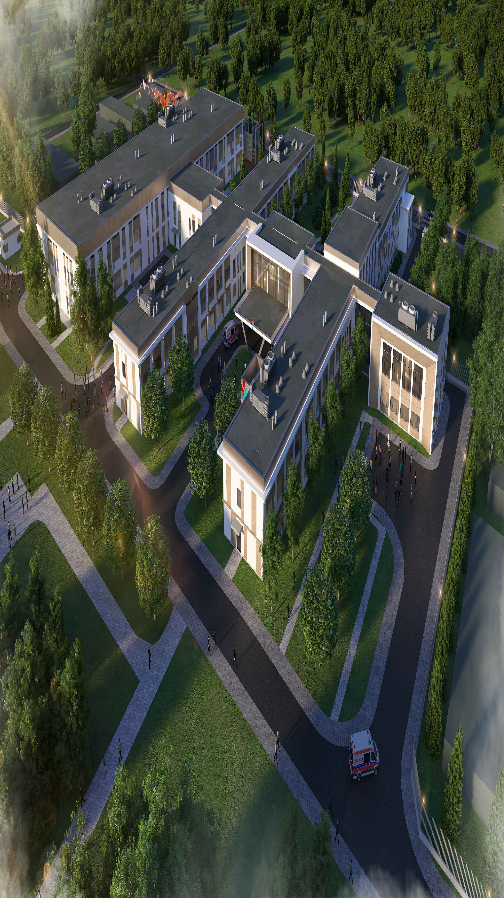
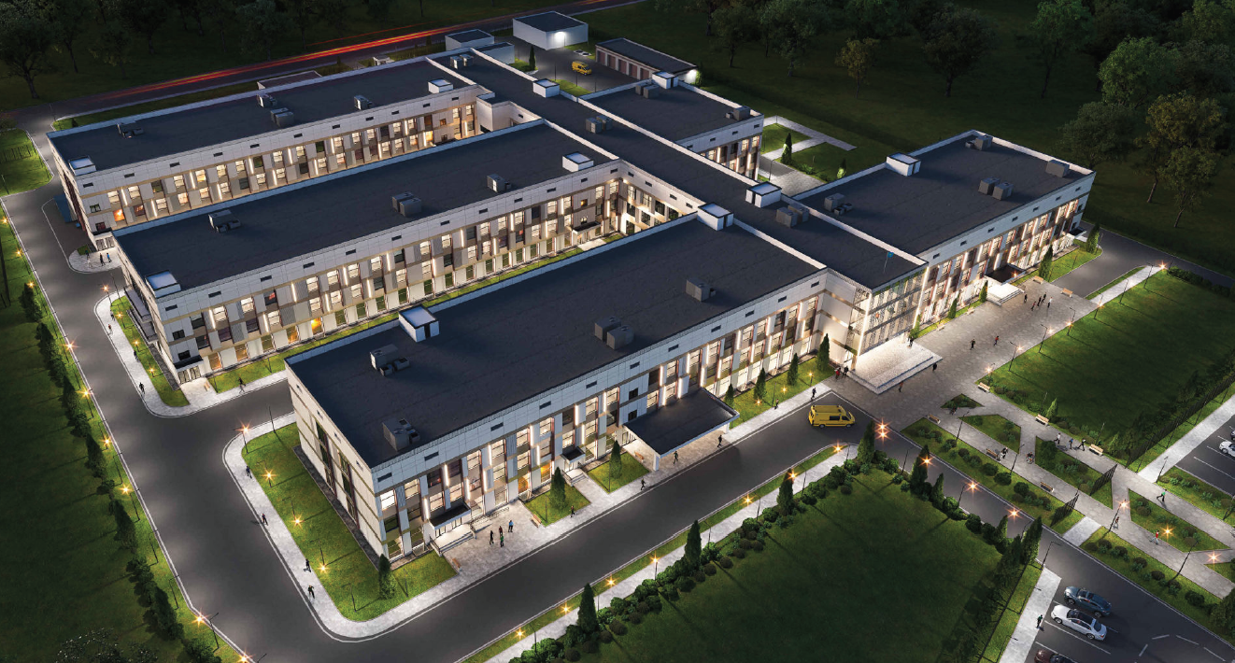
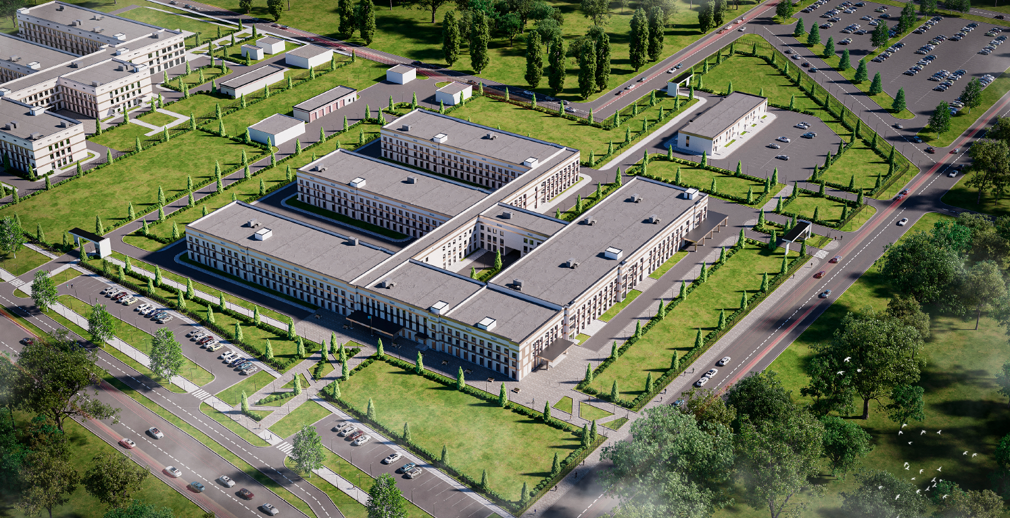
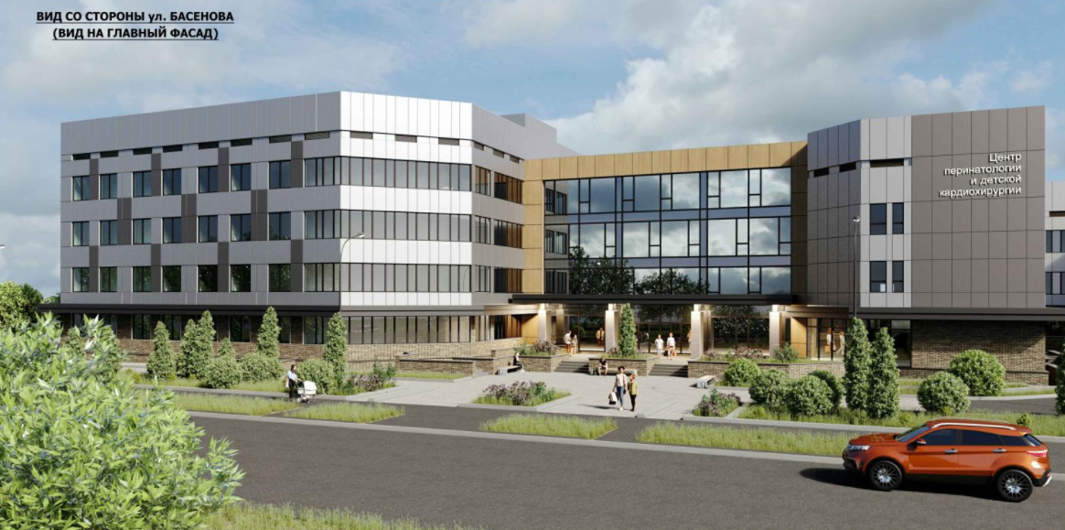
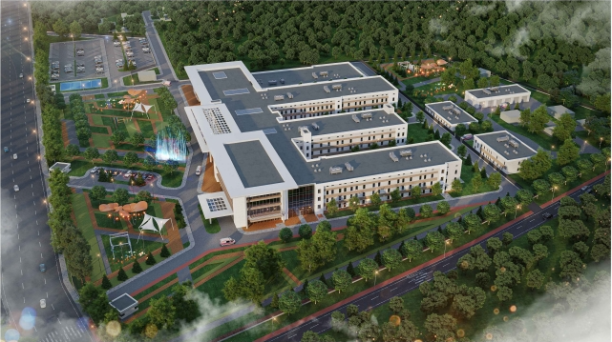
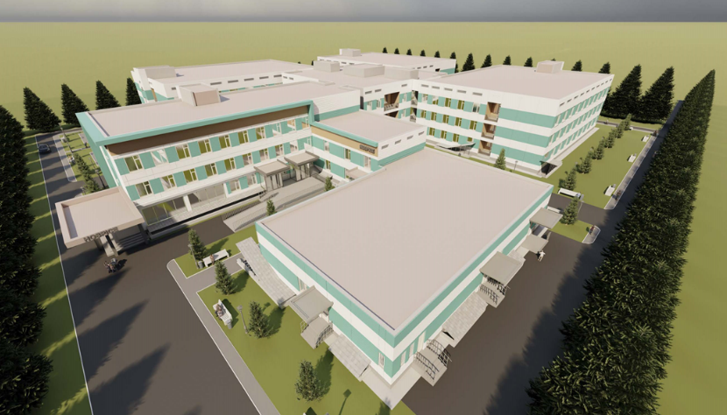
ПЛАНЫ ПО МОДЕРНИЗАЦИИ ИНФРАСТРУКТУРЫ
СТРОИТЕЛЬСТВО МНОГОПРОФИЛЬНОЙ БОЛЬНИЦЫ НА 300 КОЕК В МКР.ДАРАБОЗ
РЕКОНСТРУКЦИЯ ЗДАНИЯ ГОРОДСКОЙ КЛИНИЧЕСКОЙ БОЛЬНИЦЫ №8
СТРОТИЕЛЬСТВО ПЕРИНАТАЛЬНОГО ЦЕНТРА НА 200 КОЕК В МКР.ДАРАБОЗ
СМЕТНАЯ СТОИМОСТЬ (ориентировочная) – 23,0 млрд. теңге
РЕКОНСТРУКЦИЯ ЗДАНИЯ ЦЕНТРА ПЕРИНАТОЛОГИИ И ДЕТСКОЙ КАРДИОХИРУРГИИ
СМЕТНАЯ СТОИМОСТЬ (ориентировочная) – 72,0 млрд. теңге
СМЕТНАЯ СТОИМОСТЬ (ориентировочная) – 56,0 млрд. теңге
СМЕТНАЯ СТОИМОСТЬ (ориентировочная) – 72,0 млрд. теңге
СТРОИТЕЛЬСТВО МНОГОПРОФИЛЬНОЙ БОЛЬНИЦЫ НА 250 КОЕК И КЛИНИКО-ДИАГНОСТИЧЕСКОГО ЦЕНТРА НА 350 ПОСЕЩЕНИЙ (ОНКОЦЕНТР)
СТРОИТЕЛЬСТВО ЦЕНТРА ПАЛЛИАТИВНОЙ ПОМОЩИ И ВОССТАНОВИТЕЛЬНОГО ЛЕЧЕНИЯ НА 250 КОЕК СО СПИД ЦЕНТРОМ
СТРОИТЕЛЬСТВО МНОГОПРОФИЛЬНОЙ БОЛЬНИЦЫ НА 250 КОЕК И КЛИНИКО-ДИАГНОСТИЧЕСКОГО ЦЕНТРА НА 350 ПОСЕЩЕНИЙ (ОНКОЦЕНТР)
СМЕТНАЯ СТОИМОСТЬ (ориентировочная) – 12,0 млрд. теңге
СТРОИТЕЛЬСТВО ПРИСТРОЙКИ К ЗДАНИЮ ДЕТСКОЙ ГОРОДСКОЙ КЛИНИЧЕСКОЙ БОЛЬНИЦЫ №2
СМЕТНАЯ СТОИМОСТЬ (ориентировочная) – 110,0 млрд.
СМЕТНАЯ СТОИМОСТЬ (ориентировочная) – 17,5 млрд. теңге
СМЕТНАЯ СТОИМОСТЬ (ориентировочная) – 28,0 млрд. теңге

Slide 18
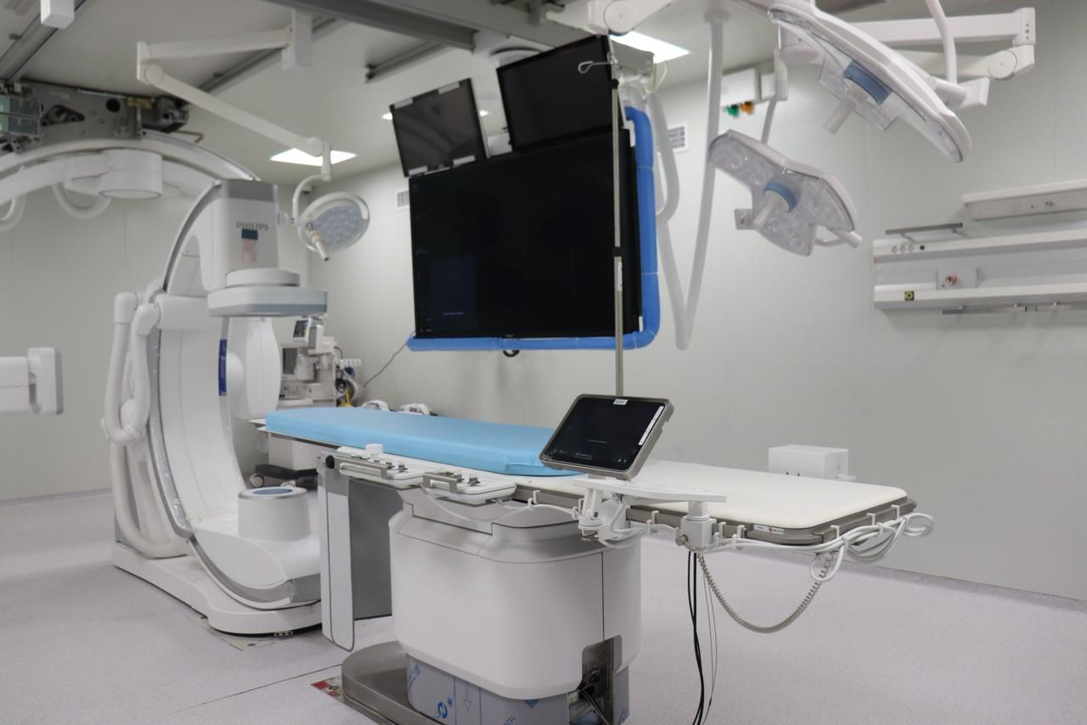
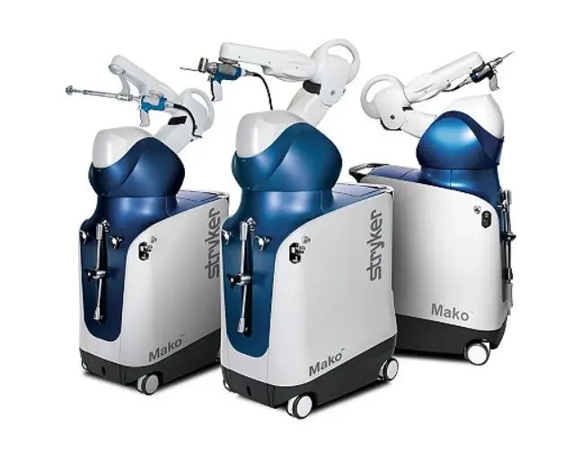
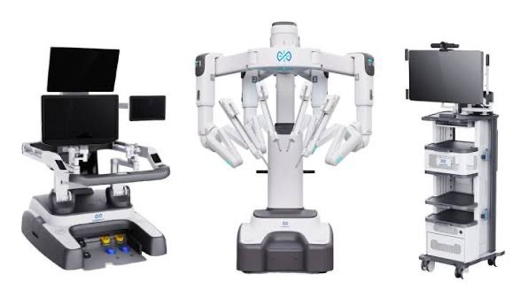
РОБОТИЗАЦИЯ И ИСКУСТВЕННЫЙ ИНТЕЛЛЕКТ В МЕДИЦИНЕ
В городской клинической больнице №4 апробированы роботизированные технологии при эндопротезировании крупных суставов
В городской клинической больнице скорой неотложной помощи планируется закуп роботизированной системы магнитной навигации
В городском онкологическом центре 2026 году планируется приобретение первого в стране операционного робота по типу Да Винчи для лечение онкологических пациентов.

Slide 19
ИННОВАЦИОННЫЕ ТЕХНОЛОГИИ
Впервые на базе Детской городской клинической больницы №2 разработан модель ИИ, программа ZiyatronAI с автоматической интерпретации элетроэнцефалографии, которая помогает анализировать ЭЭГ и находить признаки эпилептической активности
1
На базе Городского кардиологического центра впервые проведена операция по трансплантации сердца
4
В Центральной городской клинической больнице внедрены передовые оперативные вмешательства для лечения болезней в нейрохирургии, офтальмологии, интервенционной кардиологии и ортопедии, успешно проведены операции по пересадке роговицы
В Городской поликлинике № 3 открыт и функционирует Центр онлайн консультации «Онлайн доктор», Чат бот между пациентом и медсестрой, Психологический центр по превенции суицида, Эндокринологический центр, Центр консультативно - медиативной помощи
2
5
На базе Центральной городской клинической больницы и Городской клинической больницы №4 города Алматы проведены «мультиорганный донорский процесс» Республиканским центром по координации трансплантации и высокотехнологичных медицинских услуг
6
  Во всех 41 городских поликлиниках города внедрен и работает сервис автоматизированного обзвона пациентов голосовыми роботами
  с применением технологий искусственного интеллекта
3
Notes:
[Sources]
- No data provided for 2025 for this section; title-only slide per user instruction.
[/Sources]

Slide 20
ЧАСТНЫЕ МЕДИЦИНСКИЕ ОРГАНИЗАЦИИ АЛМАТЫ: ПРОБЛЕМЫ 2025 года
ДОЛЯ ЧАСТНЫХ ПОСТАВЩИКОВ В СЕТИ ГОРОДА
СИСТЕМНЫЕ ПРОБЛЕМЫ
Несвоевременная статистическая отчетность
Частая смена руководства и отсутствие преемственности
Низкая вовлеченность в исполнение программных индикаторов (КНИ, планы развития)
Нарушения НПА: передача иммунизации в соисполнение, прикрепление только взрослого населения, дефицит кадров
Несоответствие площади поликлиники числу врачебных участков и размещение организации ПМСП
Игнорирование рабочих совещаний УОЗ/коллегии
Слабая исполнительская дисциплина по поручениям МЗ РК (мобильные бригады, вакцинация, ИРР по ОСМС)
86,4% (32 из 37)
частных ПМСП не выполнили план 100% по профосмотрам
79% (27 из 34)
частных ПМСП без мобильных бригад / несоответствие НПА
46% (278 из 604)
необработанных заявок на прикрепление населения
Notes:
[Sources]
- No data provided for 2025 for this section; title-only slide per user instruction.
[/Sources]

Slide 21
РЕЗУЛЬТАТЫ МОНИТОРИНГА ЧАСТНЫХ ПМСП
СТРУКТУРА ПРОБЛЕМ
ИНФРАСТРУКТУРА
ДИСЦИПЛИНА ИСПОЛНЕНИЯ
УСЛУГИ
ОРГАНИЗАЦИЯ ПРОЦЕССОВ
НЕСООТВЕТСТВИЕ СТАНДАРТАМ ИНФРАСТРУКТУРЫ И КАБИНЕТОВ ИЗ 34 МО
ПРОЦЕССЫ, СЕРВИС И КАДРЫ
ТОЧКИ РИСКА ПО ИСПОЛНИТЕЛЬСКОЙ ДИСЦИПЛИНЕ И ОКАЗАНИЮ ГОСУСЛУГ
НЕОБРАБОТАННЫЕ ЗАЯВКИ ГОСУСЛУГА «ПРИКРЕПЛЕНИЕ»:
Мобильные бригады по 4 категории срочности: организован только в 7 ПМСП
(остальные 27 - нет/несоответствие)
Биоритм
Клиника AMD
Асмед Мынбаева
МЦ Med City
ПОЛИКЛИНИКА №55
Smart health university
50%
Дистанционные медуслуги (план 10%):
у 94,5% частных ПМСП ниже 10%
05.01.-14.01.2026
50%
СПП/внутренний аудит на 1 этаже: 20 ПМСП;
в 14 - совмещено/на верхних этажах
50%
ВСЕГО – 604, из них
ЧАСТНЫЕ – 278 (46%)
Доступность информации и график врачей не соблюдается: 9 организаций
52%
НАИБОЛЬШЕЕ КОЛИЧЕСТВО В:
Med City – 31
Керуен-Medicus (Шарипова) – 29
АСМЕД (Мынбаева) – 28
Open medical channel - 20
Дефицит кадров (особенно СМР):
во всех ПМСП
МДГ созданы в 25 ПМСП, но в ряде МО отсутствуют приказы по МДГ
59%
Информирование населения не проводится в отдельных МО (в т.ч. Smart health university, Поликлиника №55)
71%
Notes:
[Sources]
- No data provided for 2025 for this section; title-only slide per user instruction.
[/Sources]

Slide 22
РАНЖИРОВАНИЕ МЕДИЦИНСКИХ ОРГАНИЗАЦИИ
ПО ДОСТИЖЕНИЮ ПОКАЗАТЕЛЕЙ КНИ
10
ТОО «SadAli»
9
ТОО «Поликлиника «СУНКАР-II», ТОО «Поликлиника №55»,
ТОО «Республиканский семейно-врачебный центр»
8
ТОО «Open medical channel», ТОО «АСМЕД Мынбаева», ТОО «KazMed Company»,
ТОО «ЛДЦ Азия Мед», ТОО «Dr.Orazymbetov plus»
7
ТОО «Nurlab medical clinic №1», ТОО «Alatau Assistance», ТОО «LS-clinic», ТОО «Maksat МеД»,
ТОО «Smart health university city«, ТОО «Алгамед», ТОО «Каусар Плюс», ТОО «Биоритм», ТОО «D0CT0R H@USE
6
ГБ «Алатау», ТОО «A CLINIC», ТОО «Med Lab экспресс», ТОО «Qamqor Сlinic Almaty»,
ТОО «Керуен-Mеdicus на Шарипова», ТОО «Unilab Medical»
5
ТОО «РДЦ», ТОО «Almaty Clinic», ТОО «Достар Мед», ТОО «Клиника «AMD», ТОО «МЦ «Med City»,
ТОО «МЦ «MedLine», ТОО «Поликлиника Саялы», ТОО «ЦСП г. Алматы»
4
ГП №7, ЦПМСП Алмалинского района, Национальный госпиталь МЦ УДП РК,
ТОО «Медцентр – Рахат»
Notes:
[Sources]
- No data provided for 2025 for this section; title-only slide per user instruction.
[/Sources]

Slide 23
ПЛАНЫ НА 2026 ГОД
2
КАДРОВОЕ РАЗВИТИЕ
1
Направить руководителей и заместителей МО на повышение квалификации в ННЦРЗ
им. С. Каирбековой (МЗ РК) по программе: «Школа руководителя»
На сегодняшний день обучаются 319 резидентов на общую сумму около 1 млрд тенге. Ежегодно из МБ выделяется более
120 грантов
3
Организация зарубежных циклов для специалистов с мультидисциплинарным подходом, с целью повышения качества диагностики и лечения с последующим тиражированием опыта в медорганизациях.
На реализацию данного проекта из местного бюджета предусмотрено 600 млн тенге, на I полугодие
Открытие Центров компетенции
По профилям: сурдологический, отоларингологический, пульмонологический, офтальмологический, гастроэнтерологический, гепатологический, нефрологический, ревматологический, кардиологический, эндокринологический, урологический, гематологический, онкологический, фтизиатрический, цитологический, инфекционный, аутоиммунный и орфанные заболевания нервной системы
Notes:
[Sources]
- No data provided for 2025 for this section; title-only slide per user instruction.
[/Sources]

Slide 24
ПЛАНЫ НА 2026 ГОД
Разработать алгоритм межведомственного взаимодействия для усиления контроля и повышения эффективности деятельности частных медицинских организаций (совместно с филиалом по городу Алматы ФСМС, ДСЭК и Департаментом КМФК МЗ РК по г. Алматы)
Разработка алгоритма
Организация регионального травматологи-ческого центра
Травматологический центр I и II уровня 24/7 для оказания экстренной помощи при тяжелой и сочетанной травме по маршруту. На данный момент закончены СМР вертолётной площадки на территории ГКБ 4, и готово к эксплуатации. Целевые KPI: «дверь–КТ» ≤ 15 минут и «дверь–операционная» ≤ 60 минут, снижение летальности и осложнений при политравме
Целевая подготовка ряда медицинских организаций к прохождению международной аккредитации JCI (включая внедрение стандартов безопасности пациентов, совершенствование клинических и управленческих процессов и обучение персонала)
Для повышения доверия к качеству услуг и системного развития медицинского туризма
Централизация лабораторной службы города реализуется по модели «городской лабораторный хаб + пункты забора во всех МО + сохранение экспресс-тестов в стационарах», что обеспечивает единые СОП, прозрачный контроль качества, цифровую прослеживаемость через ЛИС, соответствие ISO 15189 и санэпид-требованиям
Единый городской лабораторный хаб
Notes:
[Sources]
- No data provided for 2025 for this section; title-only slide per user instruction.
[/Sources]

Slide 25
ПЛАНЫ НА 2026 ГОД
Впервые в Казахстане внедрение централизованной цифровой интеллектуальной автоматизированной лабораторной службы с применением ИИ
Программа управления заболеванием (ПУЗ)
Впервые в Казахстане запущено цифровая платформа для управления хроническим заболеванием. По городу Алматы с начала января включены 4 поликлиники
1
2
ЦИФРОВИЗАЦИЯ
3
4
Комплексное внедрение PACS (Picture Archiving and Communication System) — централизованная система хранения, просмотра и обмена медицинскими изображениями.
  Основной целью внедрения данной системы является раннее выявление как онкологических так и других заболевании
В городском онкологическом центре первый в стране операционный робот
по типу Да Винчи с применением ИИ
По трехмерной визуализации все анатомические структуры визуализируются более детально. Хирургические инструменты двигаются во всех плоскостях и обеспечивают большую свободу вращения. Эта особенность обеспечивает преимущества как перед лапароскопией, так и перед открытой хирургией
Notes:
[Sources]
- No data provided for 2025 for this section; title-only slide per user instruction.
[/Sources]

Slide 26






УПРАВЛЕНИЕ, КОНТРОЛЬ ЖАЛОБ И ОБРАЩЕНИЙ:
ОТ КОНТАКТ-ЦЕНТРА К СИТУАЦИОННОМУ ЦЕНТРУ
ЕДИНАЯ ТЕХНОЛОГИЧЕСКАЯ СРЕДА
Круглосуточный прием и обработка обращений по номеру 1312
Аналитическая обработка
Оперативная передача в медицинскую организацию
Управленческие решения
Контроль исполнения, обратная связь
Дистанционный мониторинг
КЛЮЧЕВЫЕ ФУНКЦИОНАЛЬНЫЕ КОНТУРЫ
КОНТАКТ-ЦЕНТР
прием и оперативная передача обращений и жалоб в МО
РЕГИСТРАЦИЯ И МАРШРУТИЗАЦИЯ ОБРАЩЕНИЙ
единая система записи, контроль и маршрутизация обращений
СЕРВИСЫ ДИСТАНЦИОННОГО МОНИТОРИНГА
мониторинг беременных, рожениц и детей до 1 года
АНАЛИТИЧЕСКИЙ ЦЕНТР
консолидация данных, формирование управленческой отчетности
ПЛАН ПО РАЗВИТИЮ
Поэтапное расширение функционала Единого городского аналитического центра (включая колл-центр и телемедицину) с трансформацией в КОМПЛЕКСНЫЙ ГОРОДСКОЙ СИТУАЦИОННЫЙ ЦЕНТР
Notes:
[Sources]
- No data provided for 2025 for this section; title-only slide per user instruction.
[/Sources]

Slide 27
СПАСИБО ЗА ВНИМАНИЕ!
Notes:
[Sources]
- User-provided content only.
[/Sources]

